Slide 1
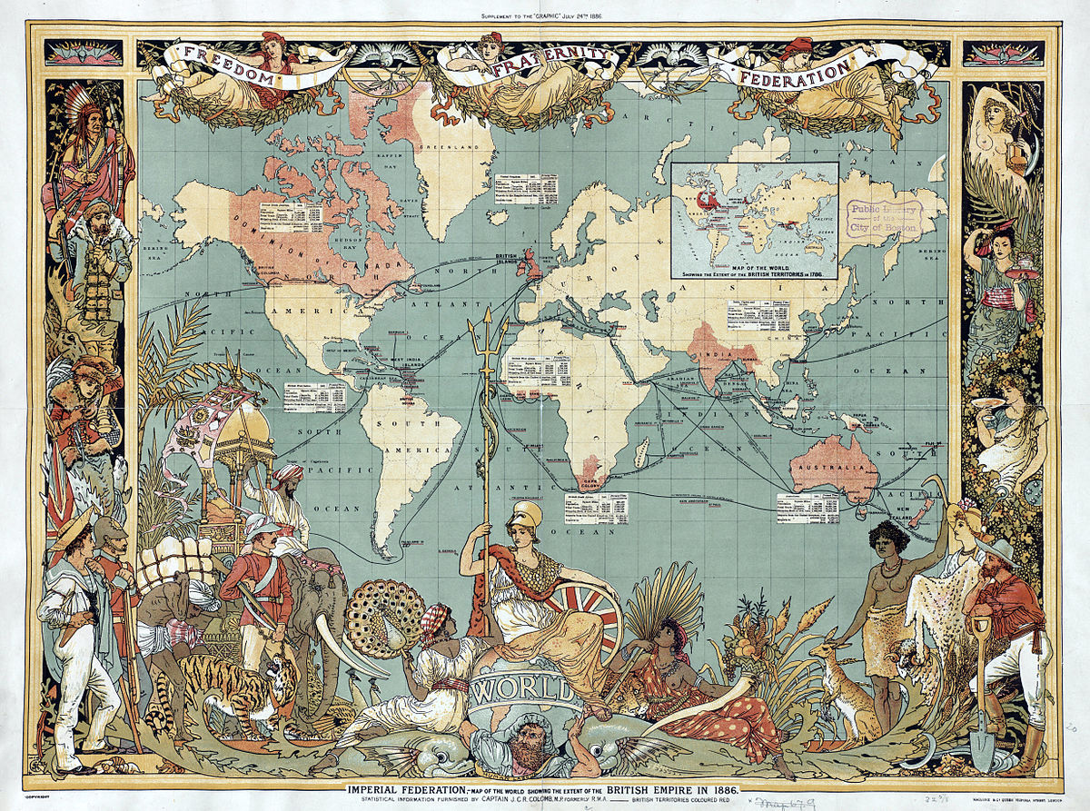
Informální impérium Velké Británie
Latinská Amerika a Velká británie v 19. století

Slide 2
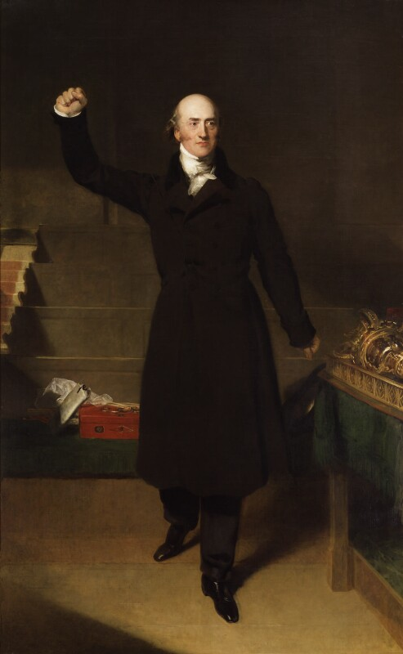
Španělská Amerika se stává Britskou
'Spanish America is free, and if we do not mismanage our affairs sadly, she is English.‘ – George Canning – min. zahraničí
Lenin a další – vrcholem kapitalismu je imperialismus
Imperialismus volného obchodu
Nová závislost
Britové měli i kolonie, ale ty z logiky věci nepatří do LA
Vedly ale ke konfliktům – hranice, kontraband
Trinidad a Guyana s Venezuelou,
Britský Honduras a Pobřeží moskytů – Guatemala a Nikaragua
1833 zábor Falklandských ostrovů – Malvíny - Argentina

Slide 3
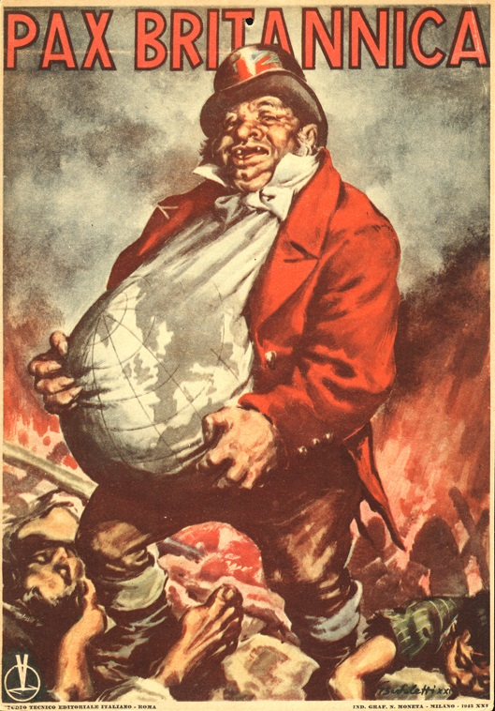
Strůjci imperialismu
Whitehall dost často v opozici
Diplomaté, konzulové, obchodníci, námořníci
Percy Clinton Sydney Smythe, vikomt Strangford (BRA)
Frederick Chatfield (CA)
Henri Mandeville vs. John Purvis v Argentině ve 40. letech
Sub-imperialismus
Ekonomika, lokální politika a diplomacie
Uruguay – imperialismus nikoli kvůli ekonomice (srov. Dánsko)
Uruguay – imperialismus kvůli vytvoření a udržování státu
Podobně Mexiko (1860) a Venezuela (1902)

Slide 4
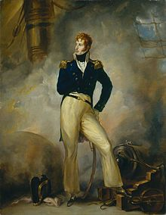
Politika imperialismu nebo závislost?
Konzulové a jiní používají lobbování, úplatky, podporují frakce a organizují obchod, cla a revoluce
Hledání spolupracujících elit
Případně další figury – generálové, soudci, obchodníci, bandité
Informální impérium – lokální zájmy a nikoli Whitehall – nechtěli se pouštět do gunboat diplomacy – drahé a chyběly jinde
Ovšem někteří spolupracovali dobrovolně, nikoli ze strachu – proto termín závislost vystihuje tyto vztahy mnohdy lépe
Nerovnováha obchodu kombinovaná s kulturním vlivem
Británie byla důležitým obchodním partnerem Argentiny, ale Argentina nebyla důležitý obchodní partner VB
Podobně to bylo se zadlužením

Slide 5
Ideologie
Nejen ekonomika a politika
Ekonomický liberalismus, parlamentarismus, monarchismus, abolice otroctví, protestantismus, sport, rasismus, gentlemanství
Výchova spolupracujících elit
Například Bartolomé Mitre a další liberálové v Argentině
had [in exile] come into contact with a more advanced civilization and learned in adversity to appreciate constitutional order and industrial development. Henceforth... They predisposed large numbers of their countrymen to defer to... the intelligent portion of the foreign residents whose interests had been engrafted into those of the country

Slide 6
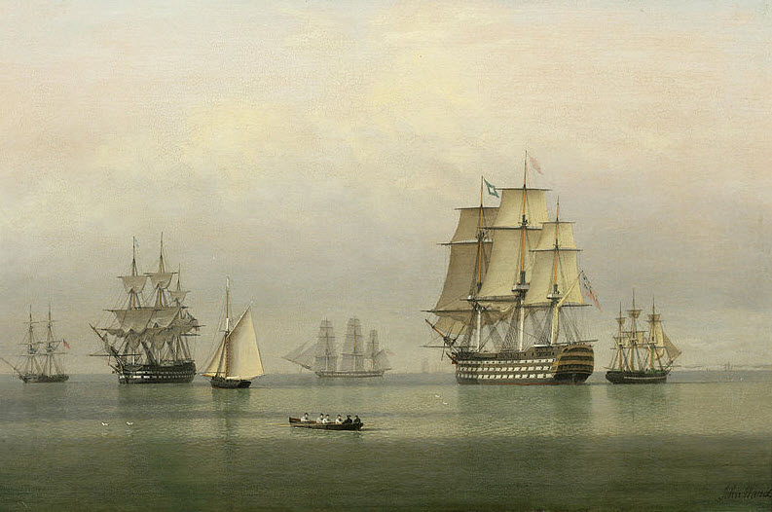
Iberské kolonie
Latinská Amerika jako potencionálně důležitý trh od konce 18. století
Portugalci otevřeli obchod – otroci za zlato a bavlnu
Španělé ale spíše utužili svůj systém monopolního merkantilismu
1790 ale války způsobily kolaps, který dovršila Napoleonova kontinentální blokáda – kontraband se mění na normální obchod
Ovšem i snahy o dobytí kolonií – invaze do Baires a Montevidea, plány na okupaci Mexika
1808 – Napoleon napadl Španělsko – to je najednou spojenec a tudíž se mu kolonie nedobývají
Podpora nezávislosti – vláda opatrná, ale soukromníci ne – obchodníci pašují zbraně, námořníci, dobrovolníci – Lord Cochrane
Uznání ale až v 1820s – do té doby jen ekonomické uznání pod tlakem USA a Francie
Brazílie byla jediná výjimka – přechod na císařství sponzorované Brity

Slide 7
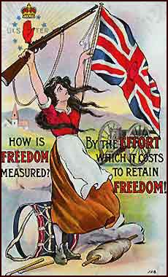
Nezávislá Latinská Amerika 1820-1850
Obchodní vazby a volný trh už dříve a více - nutnost
Britský export – 5 milionů liber (13 procent z celku) – 20. léta
Brazílie a Argentina především
Potřeby první průmyslové revoluce
Hlavní odvětví? Textilní továrny
Co produkují? Textil
Co potřebují? Barviva (indigo, karmín) a bavlna, jídlo
První migranti – horníci v Mexiku
Ovšem euforie vyprchala – trh slabý, malá města, malá populace, pomalá a drahá doprava, slabý kapitál, politická nestabilita (Brazílie a Chile snad jediné), půjčky rychle zmizely, odpůrci volného trhu u moci
Britské zboží se vršilo ve skladech – z bruslí udělali kliky v Riu

Slide 8
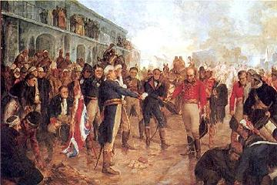
Co nezmohla ekonomika dodělala politika
1800-1850 vrchol politického a vojenského nátlaku
Castlereagh opatrný a nevěřil teritoriální expanzi
Politický tlak na ekonomickou spolupráci
William Beresford, Home Popham, John Whitelock – dobytí Buenos Aires a Montevidea 1806-1807
Nezávislost Uruguaye, Falklandy, proti Rosasovi, zájem v Guatemale a Venezuele
Brazílie – proti otrokářství, Kuba – podpora rebelů

Slide 9
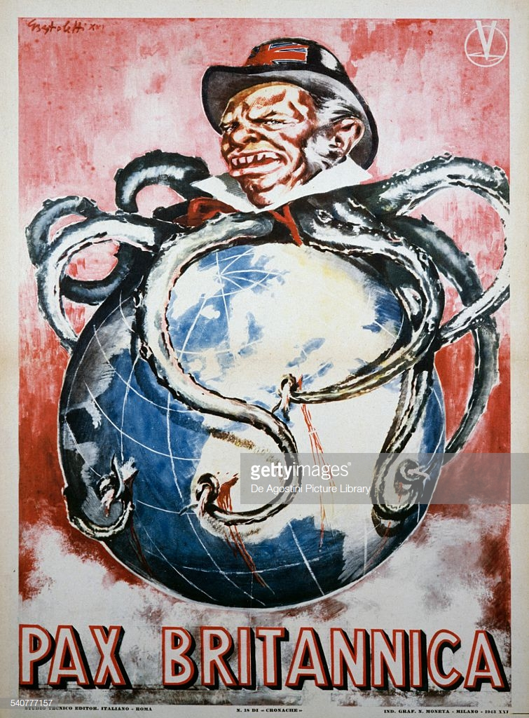
Body programu
Ofenzivní a defenzivní aliance
Přehnaná ochrana britských občanů – Jenkinsovo ucho
Vyslání námořní síly
Výnosy z cel jako investice do spolupracujících vlád
Konsolidace územních zisků – Pobřeží moskytů, Belize
Návrhy na odkoupení San Francisca od Mexika

Slide 10
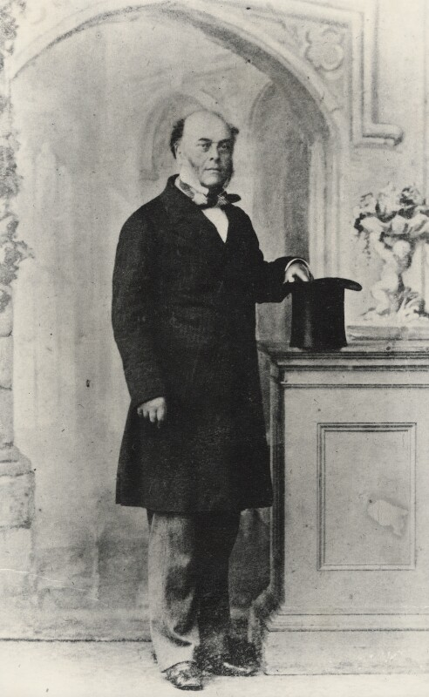
Konzulové bez kanónů
Zejména na západním pobřeží, daleko od vlády
Většinou obchodníci, proto hájili své zájmy
Podpora volného trhu a liberálů – Bolívie a Peru za Santa Cruze proti
Chile
Ovšem jen omezený úspěch – Střední Amerika, Mexiko, Peru
Výrazně lepší v Brazílii a Argentině, kde měli co vyvážet a tím pádem nakupovali – tolerance negentlemanského otroctví a Rosase

Slide 11
1850-1914
Vítězství liberálů – diktátorů a oligarchů
Spolupracující elity a netřeba politických zásahů – závislost, byznys imperialismus
Stabilita - rostoucí export – více peněz v pokladně – více nákupů (domácí trh) – více zahraničních investic (železnice, přístavy, telegraf)
Potřeby druhé průmyslové revoluce
Nové odvětví? Strojírenství
Co potřebuje? Suroviny: kovy, bavlna, kůže Potraviny: káva, čaj, maso, pšenice, guáno, ledek
Co vyrábí? Železnice, těžba, zbraně, lodě

Slide 12
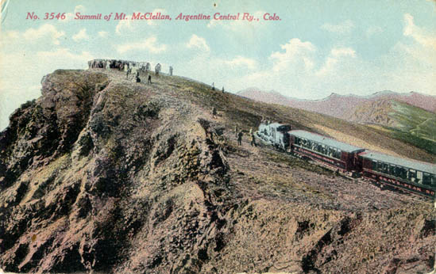
Ekonomika
Podíl na transformaci a rozvoji zemí – Argentina – Jihoamerická Austrálie
Británie byla trhem, obchodním partnerem a zdroj přímých a nepřímých investic
Vytvoření závislosti – ano, ale také Britská pomoc
Britové také tratili
Profit pro místní elity, ale Indiáni, řemeslníci a rolníci na tom dobře nebyli

Slide 13
Položka | 1860 | 1914
Export | Z 5, na 14 milionů | 55 mil (10 procent)
Textil | 70 procent | 31 procent
Import |  | 76 milionů
Partneři | Brazílie | Brazílie, Argentina
Nepartneři | Peru, Mexiko | Peru, Mexiko
Investice | 81 | 1180
Vládní dluhopisy | 76 procent | 38 procent
Železnice |  | 34 procent
Státní majetky |  | 12 procent
Bankovnictví |  | 8 procent
Argentina (41 %) | Brazílie (22 %) | Mexiko (11 %)

Slide 14
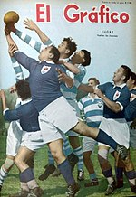
Anglikanizace společnosti
Žádná velká migrace (40 tisíc v Argentině proti 2 mil. Italů) – ovšem ekonomická síla
Naturalizovaní byznysmeni – Barronové v Mexiku, Edwardové v Chile, Boultonové ve Venezuele
Britské osady – těžba – kluby, obchody, kostely
Transfer ale i nápadů, slov, zvyků, móda, hry, sport, hospody
Literáti – Smith, Spencer, Darwin, Scott
Buenos Aires – elity hrají pólo, nakupovali v Harrods, měli guvernantku z Anglie a studovali anglickou školu, nebo i v Anglii

Slide 15
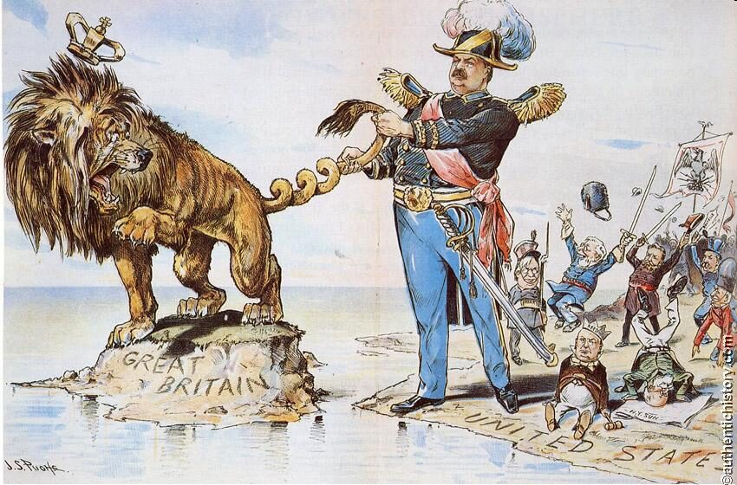
Konkurence
Konec 19. století přinesl konkurenty v dovozu do Latinské Ameriky
Textil uvadal a nová odvětví nebyla britským forte
Elektrické přístroje, chemikálie, automobily
Německo, Spojené státy americké a Francie
Němci dominují Venezuele a Chile, jejich pivo dobývá LA
USA – Mexiko, Kuba, Kolumbie, dovoz z Brazílie, investice (Andy)
Po první světové ještě více a Británie se stáhla prakticky do Argentiny, Uruguaye
Také pod tlakem nově vzniklých nacionalistických hnutí – střední třída, rolníci a řemeslníci, dělníci
Britové reagují – nový imperialismus, scramble for Latin America, rvačka o LA, ale blbost, právě naopak

Slide 16
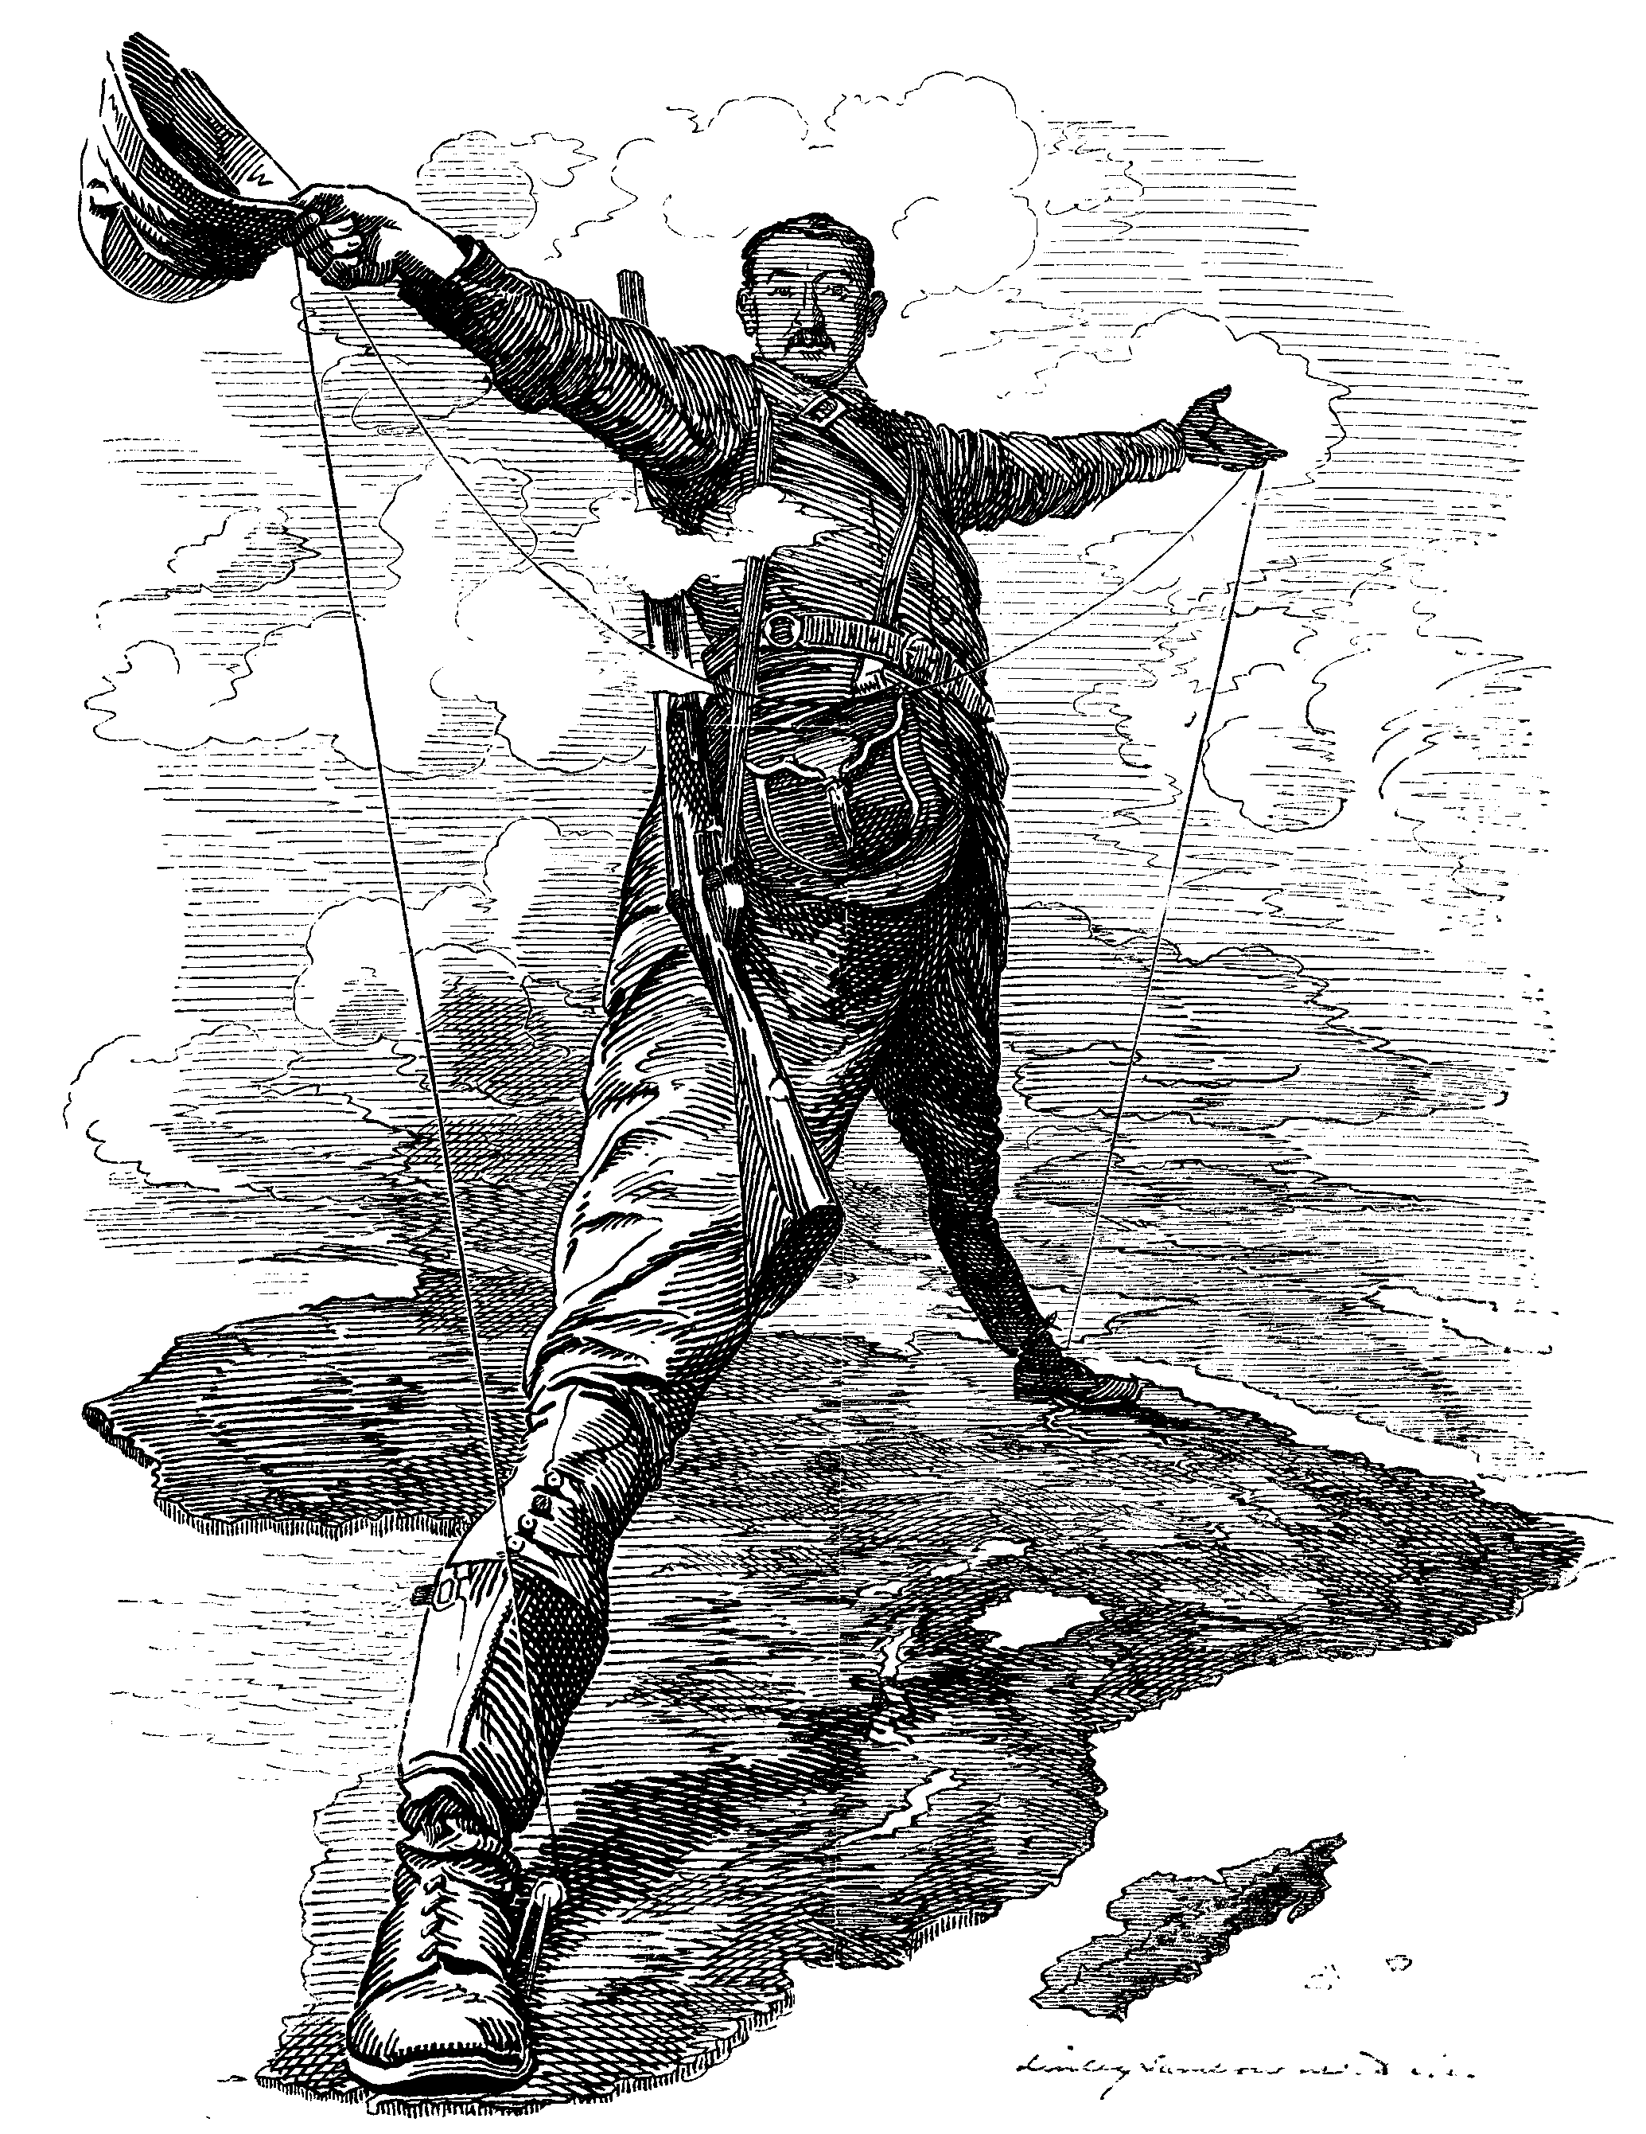
Appeasement
Při lokálních krizích 1860-1914 se Britové drží stranou
Využívají Spojené státy – mírotvůrce
Vláda neměla žádný strategický zájem v LA – nechtěli San Francisco, Smlouva Clayton-Bulwer 1850, přijmutí hegemonie USA v Karibiku (Venezuela, Kuba 98), neaktivita v Mexické revoluci
Stabilní vlády v LA nevyžadují žádný zásah, navíc spolupracující elity byly anglikanizované

